Slide 1
Java Date vs. LocalDate
Evoluzione e Scelte Migliori

Slide 2
INTRODUZIONE
Le Origini: Due Epoche di Gestione Date
java.util.Date
java.time.LocalDate
Introdotta nel 1995 con le prime versioni di Java.
Introdotta con Java 8 (2014).
Parte delle API "vecchie"
Parte del moderno package java.time
Considerata obsoleta e scomoda
Robusta e ispirata a Joda-Time
Progettata male, molti metodi deprecati
Soluzione raccomandata

Slide 3
CONCETTI CHIAVE
Differenze Concettuali Fondamentali
Rappresenta
Un istante nel tempo (ms dal 1970)
Una data senza ora
Include Ora?
Sì (spesso indesiderata)
No
Fuso Orario?
Implicitamente sì
No (solo data)
Mutabilità
Mutabile
Immutabile
Thread Safety
Non thread-safe
Thread-safe

Slide 4
SICUREZZA
Il Problema della Mutabilità
Date è Mutabile
Può essere modificata dopo la creazione, generando bug inattesi:
Date d = new Date();
d.setTime(0); // Il valore interno cambia!
Rischio di effetti collaterali e difficile debug.
LocalDate è Immutabile
Ogni operazione restituisce un nuovo oggetto, garantendo sicurezza:
LocalDate d = LocalDate.now();
LocalDate domani = d.plusDays(1); // 'd' non cambia
Codice più prevedibile e robusto.

Slide 5
PRECISIONE
Gestione del Fuso Orario
Date: La Confusione del Fuso
LocalDate: Chiarezza e Semplicità
Contiene un istante assoluto.
Non rappresenta un istante temporale.
Il fuso orario dipende dalla sua interpretazione (es. stringa).
È solo una data: anno, mese, giorno.
Ideale per concetti "agnostici" al fuso orario, come:
Fonte comune di errori e malintesi.
Scadenze
Compleanni
Prenotazioni

Slide 6

DESIGN API
API: Dalla Complessità alla Leggibilità
Date: Metodi Scomodi e Deprecati
LocalDate: Moderna e Intuitiva
date.getYear(); // Deprecato
date.getMonth(); // Deprecato
LocalDate d = LocalDate.of(2026, 1, 1);
d.plusMonths(3);
d.getDayOfMonth();
API poco intuitive e invecchiate, con molte funzionalità rimosse.
Nomi dei metodi chiari e operazioni ben definite.

Slide 7
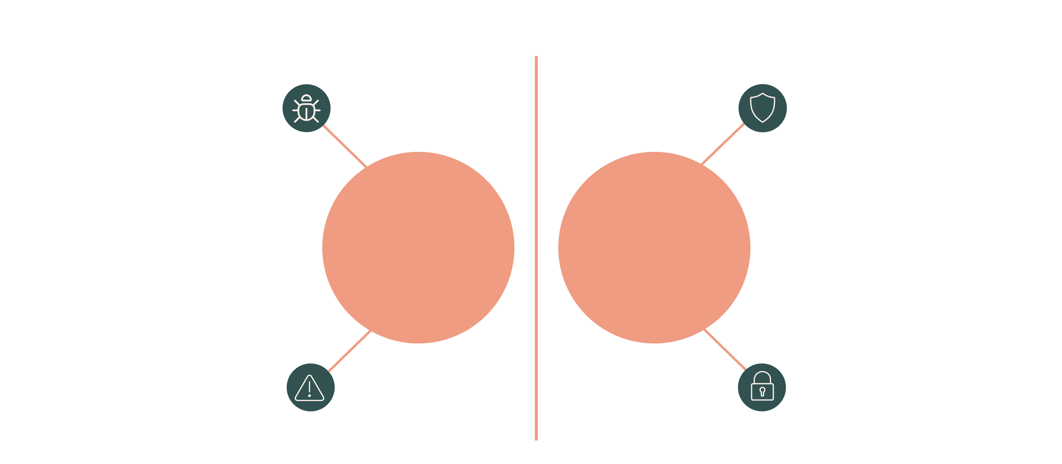




CONCORRENZA
Sicurezza nei Thread: Un Vantaggio Critico
Problemi in applicazioni concorrenti
Garantito dall'immutabilità
Non Thread-Safe
Thread-Safe
Race condition e corruzione dati
Stabilità del sistema

Slide 8


LINEE GUIDA
Quando Usare Cosa: La Scelta Giusta
Usa LocalDate per:
Usa Date solo per:
Solo la data (senza ora)
Interagire con librerie molto vecchie
Scadenze, compleanni, prenotazioni
API Legacy che lo richiedono esplicitamente
Codice moderno e thread-safe

Slide 9




RIEPILOGO
LocalDate: La Scelta Obbligata per il Futuro
Più Sicuro
Più Leggibile
Grazie all'immutabilità e thread-safety.
API moderne e intuitive.
Più Moderno
Più Preciso
Allineato agli standard di Java 8+.
Per date senza complicazioni di fuso orario.

Slide 10
Date è storia, LocalDate è il presente e futuro della gestione delle date in Java.
Scegli la Modernità!

